Slide 1

Факультет компьютерных наук Департамент программной инженерии
Обеспечение качества и тестирование
Семинар 5: Модульное тестирование (TestNG)
практика
Москва, 2020

Slide 2

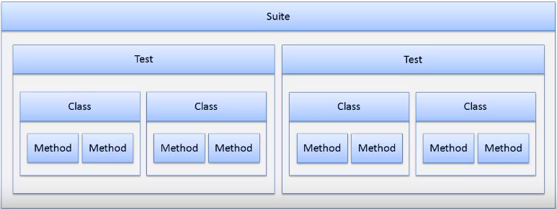
Факультет компьютерных наук / Департамент программной инженерии
Иерархия
<номер>

Slide 3
Факультет компьютерных наук / Департамент программной инженерии
@BeforeSuite, @AfterSuite | методы, которые исполняются единожды до/после исполнения всех тестов. Здесь удобно располагать какие-либо тяжелые настройки общие для всех тестов
@BeforeTest, @AfterTest | методы, которые исполняются единожды до/после исполнения теста. Настройки какой-либо группы взаимосвязанных сервисов, либо одного сервиса, если он тестируется несколькими тест-классами.
@BeforeClass, @AfterClass | обозначают методы, которые исполняются единожды до/после исполнения всех тестов в классе
@BeforeMethod, @AfterMethod | обозначают методы, которые исполняются каждый раз до/после исполнения тестового метода
@BeforeGroups, @AfterGroups | которые исполняются до/после первого/последнего теста принадлежащего к заданным группам.
@Test | обозначает сами тесты. Здесь размещаются проверки. Также применима к классам
Аннотации
<номер>

Slide 4
Факультет компьютерных наук / Департамент программной инженерии
enabled | можно временно отключить, установив значение в false
groups | обозначает, для каких групп будет исполнен
timeOut | время, после которого метод «свалится» и потянет за собой все зависимые от него тесты
description | название, используемое в отчете
dependsOnMethods | методы, от которых зависит, сначала будут выполнены они, а затем данный метод
dependsOnGroups | группы, от которых зависит
alwaysRun | если установить в true, будет вызываться всегда независимо от того, к каким группам принадлежит, не применим к @BeforeGroups, @AfterGroups
Параметры
.
<номер>

Slide 5
Факультет компьютерных наук / Департамент программной инженерии
методы класса Assert
assertEquals(actual, expected, message);
<номер>

Slide 6
Факультет компьютерных наук / Департамент программной инженерии
Параметризованные тесты
Объявляем метод, возвращающий Object[][] либо Iterator<Object[]>, содержащий список параметров для определенного теста. Аннотируем его с помощью @DataProvider
Объявляем тестовый метод со всеми нужными ему параметрами, например входные и ожидаемые данные. В параметре dataProvider в аннотации @Test указываем имя метода возращающего данные.
<номер>

Slide 7
Факультет компьютерных наук / Департамент программной инженерии
Test NG
Подключить библиотеку TestNG
Импортировать необходимые классы аннотаций
Импортировать статические методов класса Assert
Семинар — протестировать наименьший общий делитель
<номер>

Slide 8
Факультет компьютерных наук / Департамент программной инженерии
литература
Кент Бек – «Экстремальное программирование. Разработка через тестирование»
Gerard Meszaros – «xUnit Test Patterns»
TestNG – https://testng.org
JaCoCo – https://www.jacoco.org
Цикломатическая сложность – https://ru.wikipedia.org/wiki/Цикломатическая_сложность
<номер>

Slide 9
Факультет компьютерных наук / Департамент программной инженерии
ДЗ4
Формулировка
Разработать набор тестов для реализации функции вычисления квадратного корня функции double sqrt (double x) в классе root.sqrt.AdvSqrt.
Набор тестов должен покрывать все требования и все классы чисел с плавающей точкой, естественно выделяемые на основе их структуры (нормализованные, денормализованные, нули, бесконечности и NaN).
Кроме того, набор тестов должен обеспечивать покрытие всех ветвлений в коде и всех отдельных дизъюнктов в условиях ветвлений.
Принимается
Файл с тестами
Файл с описанием ошибок в требованиях и коде (если обнаружены)
Файл с информацией о покрытии тестами кода
<номер>

Slide 10
Спасибо! вопросы?

